Slide 1
中山大學理學院
105學年度第1學期
教學助理TA培訓
105/09/22(四)
理學院 教室借用注意事項

Slide 2
教室借用-注意事項
教室借用請先於一週前填寫：
    理學院使用場地申請單
    理學院場地設備使用切結書
    若週末借用：加填『理學院中庭大門開放申請單』
    送理學院辦妥借用事宜，並依據「理學院場地收費一覽表」酌情收費。
相關申請表單及收費一覽表請至理學院網站下載。
    理學院網站首頁 http://science.nsysu.edu.tw/
                (左方)表單下載/場地租借
聯絡人：王桂英小姐，分機3506（理學院）
                高慧霖先生，分機3504（管理員）

Slide 3
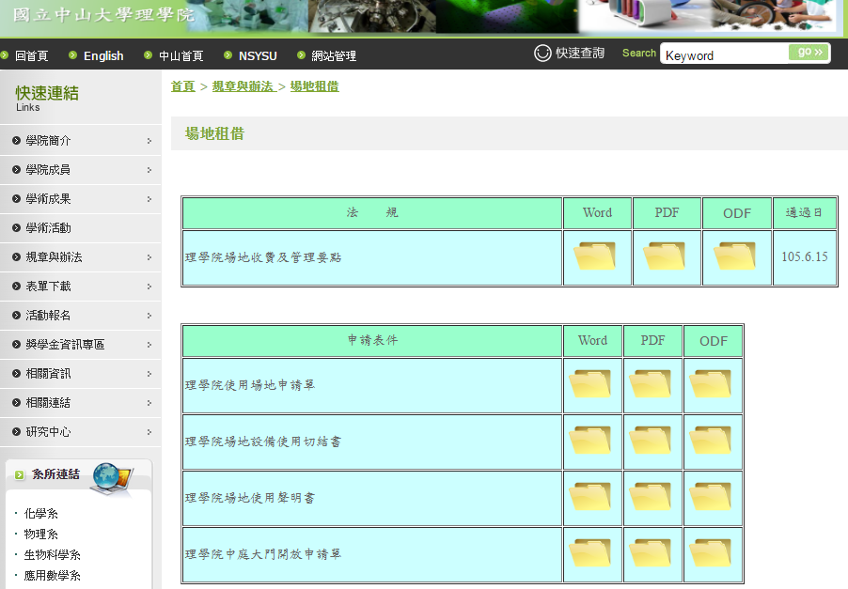

Slide 4
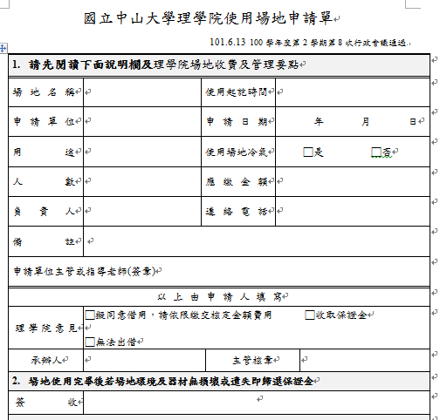

Slide 5
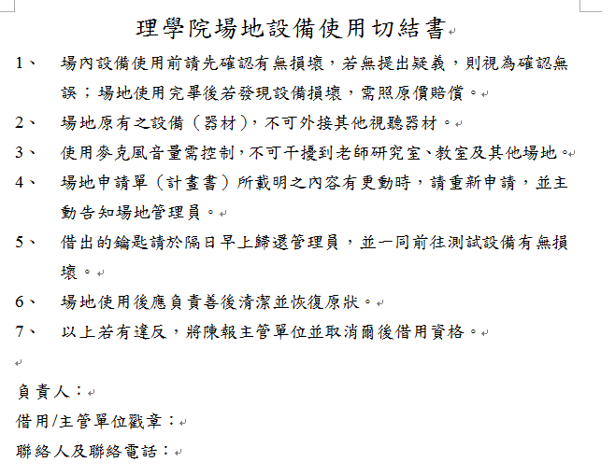

Slide 6
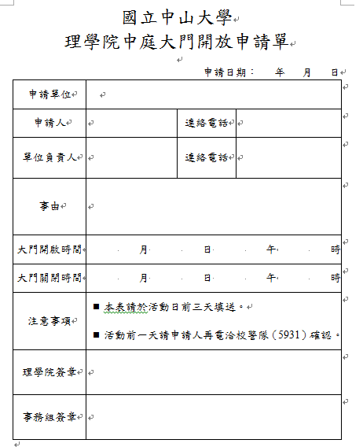

Slide 7

教室使用-注意事項
教室內各項設備使用請務必依據所標示之使用操作流程執行開關順序。
課程開始前10分鐘才會開啟教室。
冷氣遙控器：１間教室，配置１個冷氣遙控器，可通用遙控同一教室多台冷氣。
教室內冷氣開放時請隨手關門，溫度請設定在26度以上，用完請記得關機。
下課後：電腦、單槍設備、冷氣、照明，請關閉再離開。
下課後：教室的門請勿反鎖，方便下堂課進入(不鎖門,但關上門即可)。
週末或下班後使用教室者：請記得自行關閉所有設備、電源，並鎖上門。謝謝！
教室設備使用聯絡人：高慧霖管理員，分機3504

Slide 8
教室「無線麥克風」上課借用
教室無線麥克風 | 無線麥克風樣式 | 登記借用處
理3001無線麥克風 | 領夾式、手握式各一 | 理學院院辦(4F)
理2001無線麥克風 | 領夾式、耳掛式各一 | 理學院院辦(4F)
理0012無線麥克風 | 領夾式、耳掛式各一 | 高慧霖管理員(1F)
借用處：請上課前就近登記借用，用畢即返還。
無線麥克風頻道：若借用非當間教室的無線麥克風，開啟電源後，請重新感應自動搜尋頻道，即可使用。(僅理2001&理0012的麥克風可重新搜尋頻道互用。)
電池：需系所自行提供，限用碳鋅電池(3號)。

